Slide 1
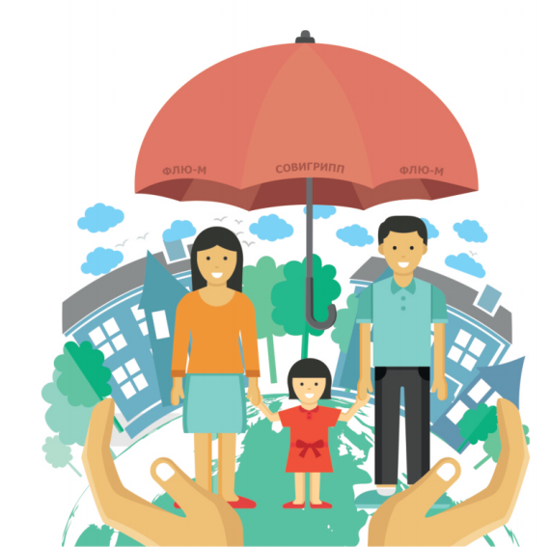
Профилактика гриппа
2020 г.
Автор: начальник отдела ОиПМвОГО врач-терапевт
ОГБУЗ «Центр медицинской профилактики» – Шегай О.Р.

Slide 2
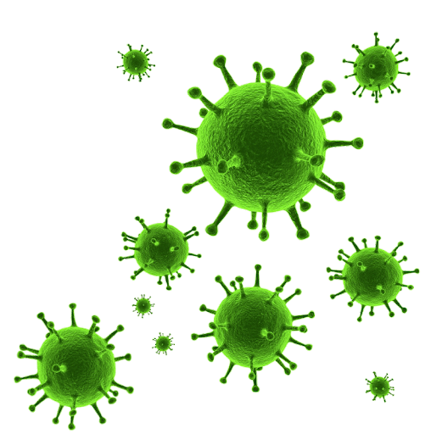
Что такое грипп?
Грипп – острое инфекционное заболевание, вызываемое вирусом гриппа. Опасен из-за развития множества осложнений с угрозой смертельного исхода.

Slide 3
Как распространяется?
Воздушно-капельным путем (при кашле, чихании, разговоре)
Воздушно-пылевым путем (через воздух, содержащий вирус в частичках жидкости/пыли)
Контактно-бытовым путем (при тесном контакте с зараженным человеком и контакте с инфицированными предметами обихода)

Slide 4
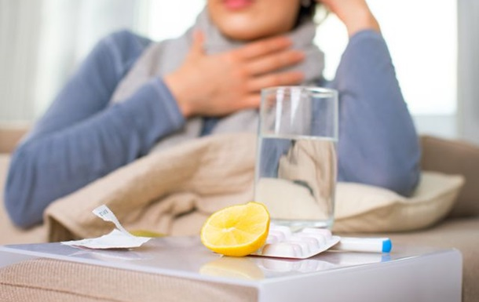
Как распознать?
Основные симптомы болезни:
повышение температуры до 38,5-40°С
головная боль
боль в мышцах
кашель
боль в горле
насморк

Slide 5
Осложнения при гриппе
Инфекционное поражение ЦНС (судороги)
Отит, евстахиит (боль в ушах, снижение слуха)
Ангина (боль в горле при глотании)
Ларинготрахеит (огрубение голоса, приступ удушья)
Миокардит (боль в области сердца)
Гайморит, синусит (заложенность носа, выделения из носа, головная боль)
Бронхит, пневмония (сильный кашель, хрипы при дыхании)
Миозит (боль в мышцах)
Пиелонефрит (боль в области поясницы)

Slide 6
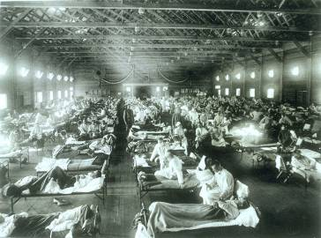
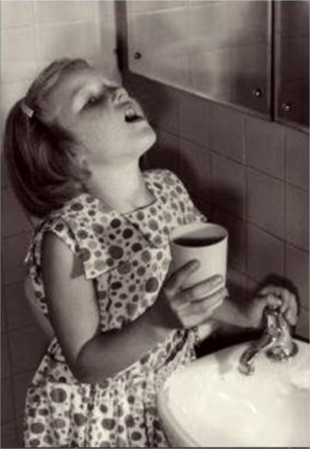
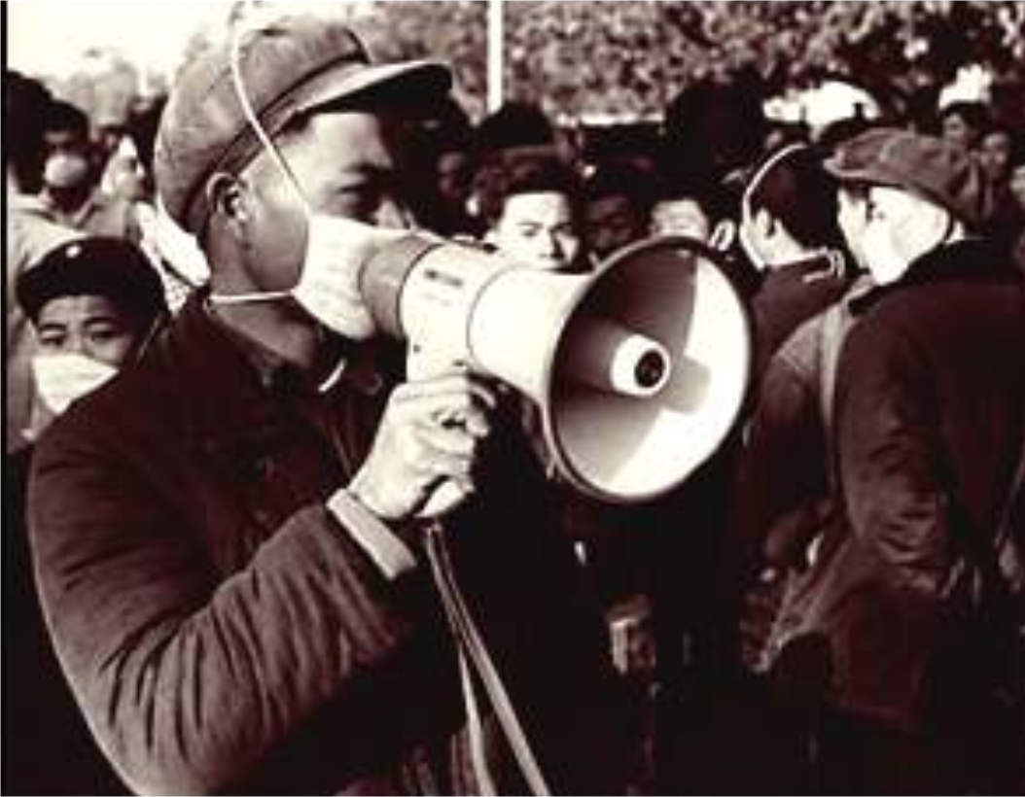
Смертность при гриппе Пандемии гриппа 20-го века
1918: “Испанка”
A(H1N1)
1957: “Азиатский грипп”
A(H2N2)
1968: “Гонконгский грипп”
A(H3N2)
40 миллионов смертей
1-4 миллиона смертей
1-4 миллиона смертей
Фотографии адаптированы из US National Museum of Health and Medicine Kamps et al. Influenza 2006
Kilbourne Emerg Infect Dis 2006; Ghendon Eur J Epi 1994

Slide 7
Что делать, если вы заболели
Не переносите болезнь на ногах
Оставайтесь дома и вызовите врача на дом
Принимайте лекарства согласно назначениям врача и выполняйте рекомендации врача
Не выходите из дома, соблюдайте режим самоизоляции до полного выздоровления

Slide 8
Что делать, если вы заболели
Используйте одноразовый платок или салфетку при чихании и кашле, выбрасывайте их сразу
Проводите влажную уборку с дезинфи-цирующими средствами
Проветривайте чаще комнату
Надевайте маску при контакте со здоровыми людьми, меняя её каждые 2 часа

Slide 9
В эпидсезон по ГРИППу и ОРВИ
ИЗБЕГАЙТЕ
Общения с людьми, имеющими признаки заболевания (насморк, чихание, кашель, повышенная температура тела)
Мест массового скопления людей
Объятий, поцелуев и рукопожатий
Прикосновений к слизистой глаз, носа, рта не-мытыми руками

Slide 10
В эпидсезон по ГРИППу и ОРВИ
РЕКОМЕНДУЕТСЯ
Использовать одноразовые маски и перчатки при посещении общественных мест
Сохранять дистанцию не менее 1,5 метра от других людей в общественных местах
Мыть руки с мылом тщательно и часто
Обрабатывать руки дезинфицирующим спиртосодер-жащим средством или спиртосодержащими салфетками при отсутствии мыла и воды
Проводить регулярно влажную уборку и проветривание рабочих и жилых помещений
Гулять чаще на свежем воздухе

Slide 11
В эпидсезон по ГРИППу и ОРВИ
ПОВЫШАЙТЕ СВОИ ЗАЩИТНЫЕ СИЛЫ
Правильное
питание
Позитивный
настрой
Активный
образ жизни
Режим
дня
Полноценный
сон
Витаминно-
минеральные
комплексы в эпидсезон

Slide 12
Как защититься от гриппа
Лучший способ защиты от гриппа –
ВАКЦИНАЦИЯ!
В процессе вакцинации в организм вводят частички разрушенного вируса, не способные к размножению
Прививка стимулирует в организме выработку защитных антител к вирусу гриппа
Если в организм попадёт вирус гриппа, антитела нейтрализуют его. Соответственно, человек не заболевает или заболевание будет протекать в легкой форме

Slide 13
Делайте прививку против гриппа до начала эпидемии!*
*Перед вакцинацией обязателен осмотр врача
**В рамках национального календаря в 2020 году используют высокоочищенные инактивированные противогриппозные вакцины «Совигрипп», «Флю-М»

Slide 14
Подробнее о вакцине «Совигрипп»
Содержит высокоочищенные антигены вирусов гриппа типа А и В
Содержит иммуномодулятор Совидон, активирующий иммунитет на борьбу с вирусом
Имеет доказанную клиническими исследованиями безопасность
Формирует устойчивый продолжительный иммунитет
Показана детям с 6 месяцев, взрослым без ограничения, беременным женщинам во II – III триместре

Slide 15
Особенности вакцины «Флю-М»
Содержит по 15 мкг каждого из 3-х подтипов антигенов вирусов гриппа А и В в соответствии с рекомендациями ВОЗ
Российское производство ФГУП «СПбНИИВС» ФМБА России по стандартам GMP
Не содержит формальдегид и адъювант
Инактивированная расщеплённая вакцина
Показана для людей в возрасте 18-60 лет

Slide 16
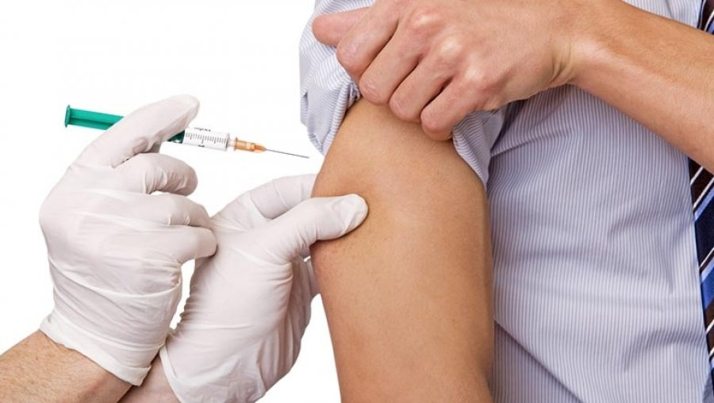
В поликлиниках по месту прикрепления,
во всех образовательных учреждениях
ВАКЦИНАЦИЯ ОТ ГРИППА
ПРОВОДИТСЯ БЕСПЛАТНО

Slide 17
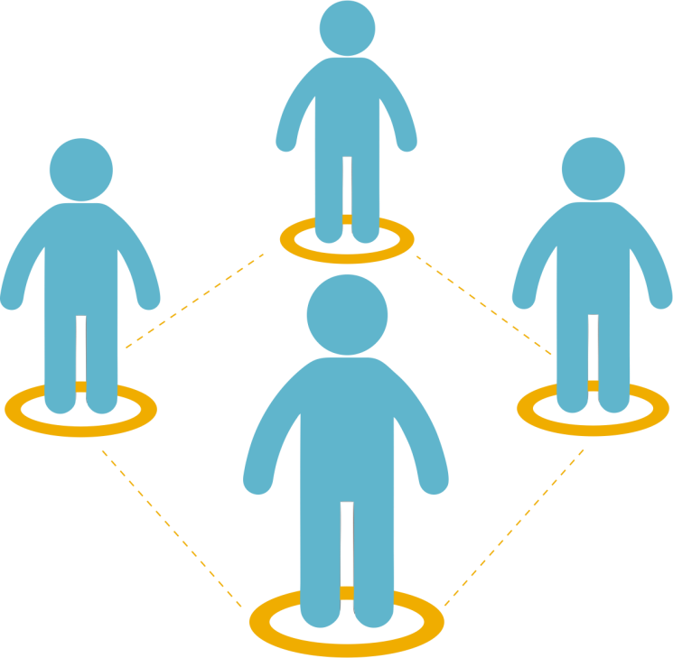
Почему вам необходима прививка против гриппа?
ГРИППОМ ЛЕГКО ЗАРАЗИТЬСЯ
Один заболевший может заразить до 40 здоровых людей
Максимальная вероятность распространения заболевания в семье, коллективе

Slide 18
Почему вам необходима прививка против гриппа?
ГРИПП ОПАСЕН ОСЛОЖНЕНИЯМИ
Воспаление легких (пневмония)
Воспаление бронхов (бронхит)
Воспаление сердечной мышцы (миокардит)
Воспаление среднего уха (отит)

Slide 19
Почему вам необходима прививка против гриппа?
В ГРУППЕ РИСКА – ЛЮДИ
С ХРОНИЧЕСКИМИ ЗАБОЛЕВАНИЯМИ:
сердечно-сосудистой системы
органов дыхания
эндокринной системы
У них особенно высок риск
развития осложнений!

Slide 20
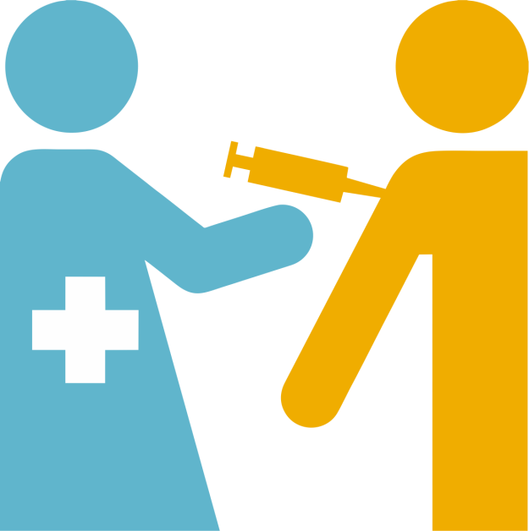
Почему вам необходима прививка против гриппа?
У ПРИВИТОГО ЧЕЛОВЕКА ВЕРОЯТНОСТЬ ЗАБОЛЕТЬ ГРИППОМ МИНИМАЛЬНА
В случае заражения болезнь будет протекать в легкой форме без осложнений

Slide 21
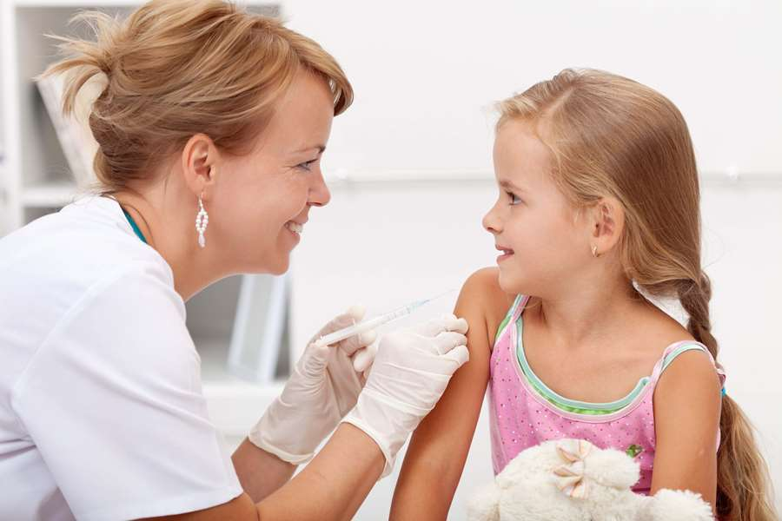
Защити себя и близких –
сделай прививку!

Slide 22
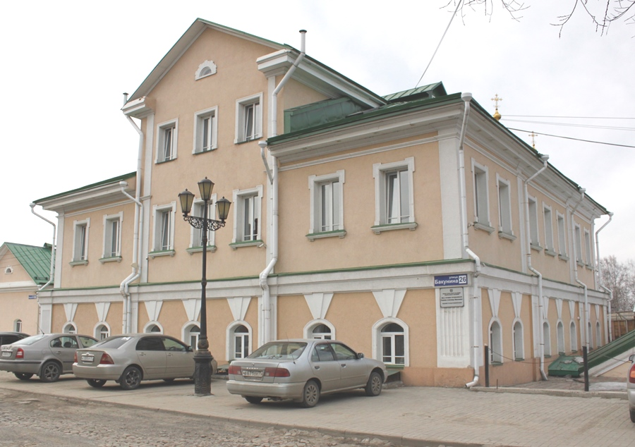
Благодарю за внимание!
Начальник отдела ОиПМвОГО врач-терапевт Шегай О.Р.
ОГБУЗ «Центр медицинской профилактики»
г. Томск, ул. Бакунина, 26, телефон: (3822) 65-02-16
e-mail: cmp_tomsk@fastmail.com, сайт profilaktika.tomsk.ru

